Slide 1
PEMBERDAYAAN MASYARAKAT BERBASIS TEKNOLOGI (BLOG) UNTUK MEMPERKENALKAN PRODUK UNGGULAN DESA PADAMATANG KECAMATAN PASAWAHAN KABUPATEN KUNINGAN PROPINSI JAWA BARAT
Fauziah, M.Kom
UNIVERSITAS KUNINGAN

Slide 2
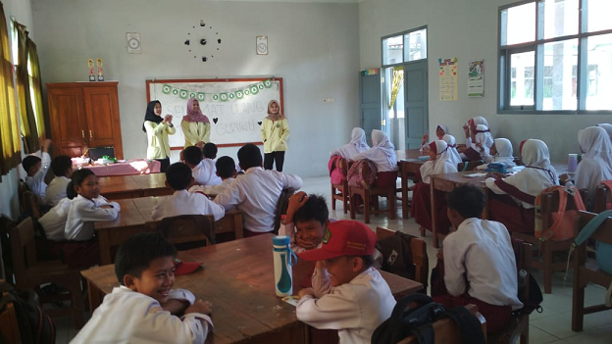
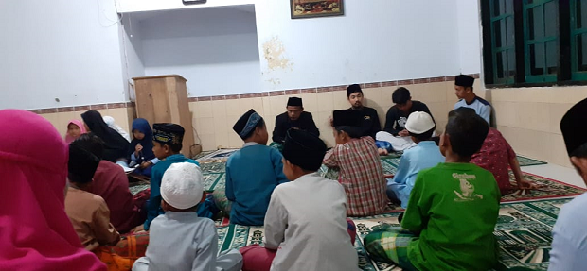
Pemberdayaan Masyarakat
Bidang Pendidikan
Bidang Agama

Slide 3
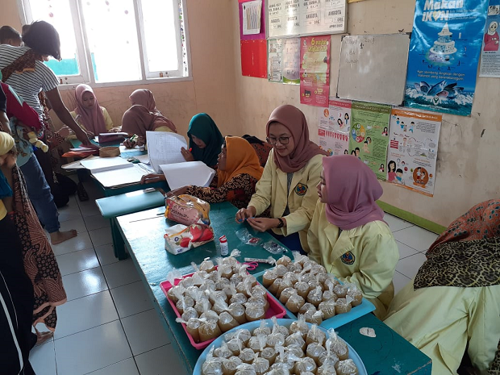
Bidang Kesehatan

Slide 4

Sumodiningrat (1999)
Arti pemberdayaan masyarakat (society empowerment) adalah agenda konsep dan pembangunan yang mendukungan kemampuan masyarakat. Tujuan yang diharapkan dalam pemberdayaan ini ialah mencipatakan kehidupan masyarakat yang mandiri, baik dalam bidang ekonomi, pendidikan, ataupun dalam bidang industri.
Rusel Erlic dan Rievera (1986)
Menurutnya, definisi pemberdayaan masyarakat, khususnya dalam komunitas yang operasif merupakan respon yang esensial untuk dapat mengikuti perubahan kehidupan ekonomi, kehidupan politik bagi masyarakat yang ada di dalam kehidupannya.
KKN Uniku 2019

Slide 5
Kartasasmita (1995) mengemukakan bahwa upaya memberdayakan rakyat harus dilakukan melalui tiga cara yakni :
1. Menciptakan suasana atau iklim yang memungkinkan potensi masyarakat untuk berkembang. Proses pemberdayaan masyarakat berakar kuat pada proses kemandirian tiap individu, yang kemungkinan meluas ke keluarga, serta kelompok masyarakat baik ditingkat lokal maupun nasional.
2. Memperkuat potensi atau daya yang dimiliki oleh masyarakat dengan menerapkan langkah-langkah nyata, menampung berbagai masukan, menyediakan prasarana dan sasaran yang baik fisik (irigasi, jalan, dan listrik). Dalam upaya pemberdayaan masyarakat ini yang penting antara lain adalah peningkatan mutu dan perbaikan sarana pendidikan dan kesehatan, serta akses pada sumber-sumber kemajuan ekonomi seperti modal, teknologi, informasi, lapangan kerja, dan pasar.
3. Memberdayakan masyarakat dalam arti melindungi dan membela kepentingan masyarakat yang lemah. Dalam proses pemberdayaan harus dicegah jangan sampai yang lemah bertambah lemah atau mungkin terpinggirkan dalam menghadapi yang kuat oleh karena itu, perlindungan dan pemihakan kepada yang lemah amat mendasar sifatnya dalam konsep pemberdayaan masyarakat.
KKN Uniku 2019

Slide 6


Slide 7
Stein dan John F. Burgess (1993:35)
Pengertian wirausaha menurut Stein dan John F. Burgess adalah orang yang mengelola, mengorganisasikan, dan berani menanggung segala risiko untuk menciptakan peluang usaha dan usaha baru.
Ahmad Sanusi (1994)
Pengertian kewirausahaan adalah suatu nilai yang diwujudkan dalam perilaku yang dijadikan sumber daya, tenaga penggerak, tujuan, siasat, kiat, proses, dan hasil bisnis .
Zimmerer (1996)
Pengertian Wirausaha menurut Zimmerer adalah suatu proses penerapan kreativitas dan keinovasian dalam memecahkan persoalan dan menemukan peluang untuk memperbaiki kehidupan usaha.
Soeharto Prawiro (1997)
Pengertian Wirausaha adalah suatu nilai yang dibutuhkan untuk memulai usaha dan mengembangkan usaha.
KKN Uniku 2019

Slide 8
Ciri-ciri Wirausaha :
1. Memiliki keberanian mempunyai daya kreasi (STOP = Stop “berhenti, Think “berpikir”, Observation “Observasi” dan Plan “rencana”);
2. Berani mengambil risiko;
3. Memiliki semangat dan kemauan keras;
4. Memiliki analisis yang tepat;
5. Tidak konsumtif;
6. Memiliki jiwa pemimpin;
7. Berorientasi pada masa depan.
KKN Uniku 2019

Slide 9
Tujuan Wirausaha :
1. Berusaha dan bertekad dalam meningkatkan jumlah para wirausaha yang baik dengan kata lain ikut serta dalam mengader manusia manusia calon wirausaha untuk membangun jaringan bisnis yang lebih baik.
2. Ikut serta dalam mewujudkan kemampuan para wirausaha untuk meningkatkan kesejahteraan dan kemakmuran masyarakat dan Negaranya.
3. Ikut serta dalam menumbuhkan dan mengembangkan kesadaran serta orientasi kewirausahaan yang kokoh.
4. Menyebarluaskan dan membuat budaya ciri ciri kewirausahaan disekitarnya terutama dalam masyarakat.
5. Mengembangkan dalam bentuk inovasi dan kreasi agar tercipta dinamika dalam kewirausahaan atau dunia bisnis sehingga kemakmuran dapat tercapai.
KKN Uniku 2019

Slide 10
Thomas W Zimmerer et al. (2005) merumuskan manfaat kewirausahaan adalah sebagai berikut:
1. Memberi peluang dan kebebasan untuk mengendalikan nasib sendiri memiliki usaha sendiri akan memberikan kebebasan dan peluang bagi pebisnis untuk mencapai tujuan hidupnya.
2. Memberi peluang melakukan perubahan. Semakin banyak bisnis yang memulai usahanya karena mereka dapat menangkap peluang untuk melakukan berbagai perubahan yang menurut mereka sangat penting.
3. Memberi peluang untuk mencapai potensi diri sepenuhnya. Banyak orang menyadari bahwa bekerja di suatu perusahaan seringkali membosankan, kurang menantang dan tidak ada daya tarik. Hal ini tentu tidak berlaku bagi seorang wirausahawan, bagi mereka tidak banyak perbedaan antara bekerja atau menyalurkan hobi atau bermain, keduanya sama saja.
4. Memiliki peluang untruk meraih keuntungan. Walaupun pada tahap awal uang bukan daya tarik utama bagi wirausahawan, keuntungan berwirausahawan merupakan faktor motivasi yang penting untuk mendirikan usaha sendiri, kebanyakan pebisnis tidak ingin menjadi kaya raya, tetapi kebanyakan diantara mereka yang senang menjadi berkecukupan.
5. Memiliki peluang untuk berperan aktif dalam masyarakan dan mendapatkan pengakuan atas usahanya. Pengusaha atau pemilik usaha kecil seringkali merupakan warga masyarakat yang paling dihormati dan dipercaya.
KKN Uniku 2019

Slide 11

POTENSI DESA PADAMATANG
PRODUKSI TEMPE
EMPING (MELINJO)
BUPER
PERSEMAIAN

Slide 12


Slide 13
Haag dan Keen (1996)
Pengertian teknologi informasi menurut Haag dan Keen adalah seperangkat alat yang membantu anda bekerja dengan informasi dan melakukan tugas-tugas yang berhubungan dengan pemrosesan informasi.
Williams dan Sawyer (2003)
Pengertian teknologi informasi menurut Williams dan Sawyer adalah teknologi yang menggabungkan komputasi (komputer) dengan jalur komunikasi kecepatan tinggi yang membawa data, suara, dan video.
Oxford English Dictionary (OED)
Pengertian teknologi informasi menurut Oxford English Dictionary adalah hardware dan software dan bisa termasuk di dalamnya jaringan dan telekomunikasi yang biasanya dalam konteks bisnis atau usaha.
Brown, DeHayes, Hoffer, dan Perkins (2005)
Pengertian teknologi informasi menurut Brown, DeHayes, Hoffer, dan Perkins adalah kombinasi dari teknologi komputer yang tersusun dari perangkat keras dan perangkat lunak untuk memproses dan juga menyimpan teknologi komunikasi informasi untuk melakukan distribusi informasi.
KKN Uniku 2019

Slide 14
Tujuan dari teknologi informasi adalah menyelesaikan masalah, menumbuhkan kreativitas, meningkatkan efektivitas dan efisiensi di dalam melaksanakan suatu pekerjaan. Maka dengan adanya teknologi informasi membuat manusia lebih mudah dan efisien dalam bekerja.
KKN Uniku 2019

Slide 15
Fungsi Teknologi Informasi :
1. Menangkap (Capture)
Yaitu melakukan atau melaksanakan capture terhadap data dan informasi.
2. Menyimpan (Storage)
Yaitu menyimpan data atau informasi dalam bentuk media untuk kepentingan lain. Seperti disket, hardisk, compact disk dan lainnya.
3. Mengolah (Processing)
Yaitu memproses data yang diterima untuk menjadikan suatu informasi. Pengolahan data atau pemrosesan bisa berbentuk mengubah data ke bentuk lainnya. Menganalisis kondisi, menghitung, menggabungkan dan semua dalam bentuk data dan informasi.
4. Transmisi (Transmission)
Yaitu mengirim data dan juga informasi dari satu lokasi menuju lokasi lain dengan jaringan komputer.
5. Mencari Kembali (Retrifal)
Adalah melaksanakan penelusuran untuk memperoleh kembali atau menyalin data dan informasi yang sudah disimpan.
6. Menghasilkan (Generating)
Adalah mengorganisasi data dan informasi ke dalam bentuk yang lebih bermanfaat.
KKN Uniku 2019

Slide 16
Manfaat Teknologi Informasi :
1. Untuk Pendidikan.
2. Untuk Industri dan manufaktur.
3. Untuk Bisnis dan Perbankan.
4. Untuk Militer.
5. Untuk Kesehatan.
6. Untuk Pemerintahan.
7. Untuk Hiburan dan Permainan.
8. Untuk Teknik dan Pengetahuan.
KKN Uniku 2019

Slide 17


Slide 18
Blog adalah website pribadi (personal website) baik yang dibuat secara gratis di blogger, wordpress, atau platform blog gratis lainnya, maupun dengan menggunakan nama domain dan hosting berbayar (TLD).
Blogger adalah pemilik blog atau yang mempunyai dan mengelola blog. Blogger juga berarti platform blog gratis milik google, yakni www.blogger.com, dengan subdomain .blogspot.com.
Blogging adalah aktivitas pengguna blog, yaitu membuat dan mengisi blog dengan konten tulisan, gambar, video dan lain-lain. Blogging dalam bahasa Indonesia biasa disebut ngeblog.
Blogspot adalah subdomain alamat blog di platform blogger. Jika dibuka di Indonesia, maka alamatnya menjadi blogspot.co.id, di Jepang, alamatnya menjadi blogspot.jp, di Hongkong menjadi blogspot.hk, di India menjadi blogspot.in, dan lain sebagainya.
KKN Uniku 2019

Slide 19
Langkah-langkah pembuatan blog :
1. Harus mempunyai email aktif;
2. Buka halaman web Blogger.com;
3. Isi data dan informasi yang diminta lalu klik tombol Next Step, lakukan konfirmasi sesuai yang diminta, verifikasi biasanya meminta nomor ponsel Anda, ikuti saja prosedurnya hingga selesai.
4. Selanjutnya kembali ke blogger.com dan login dengan akun yang baru saja Anda buat.
5. Saat berhasil masuk ke blogger.com temukan menu Blog Baru dan klik. Langkah ini sudah memasuki tahap pembuatan blog.
6. Isi judul dengan judul apapun sesuai dengan konsep blog yang ingin Anda buat, kemudian masukkan alamat blog yang nantinya menjadi tujuan para pengunjung. Pilihlah nama yang mudah diingat dan semenarik mungkin. Lalu pilih template yang tersedia di dalam kolom tersebut, dan tutup dengan mengklik Buat Blog!
7. Selesai! Blog Anda sudah berhasil dibuat, klik judul blog Anda untuk mengakses dashboard secara terpisah.
8. Sekarang blog baru Anda perlu sebuah artikel, bisa apa saja, mungkin satu dua patah kata untuk menyambut pengunjung yang datang ke blog pertama Anda. Caranya klik tombol Entri baru.
9. Di halaman ini Anda bisa mengisi blog dengan konten apapun selama dalam aturan yang sudah ditentukan.
10. Buat artikel yang menarik, Anda bisa juga menambahkan gambar di dalam artikel agar lebih hidup.
KKN Uniku 2019

Slide 20
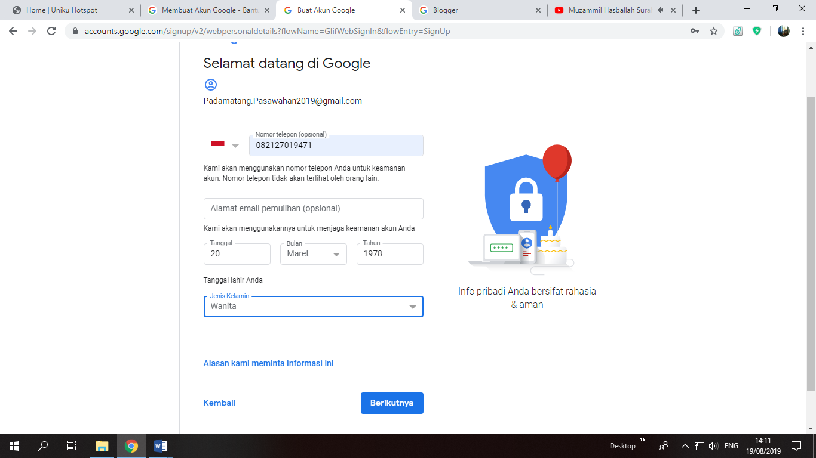
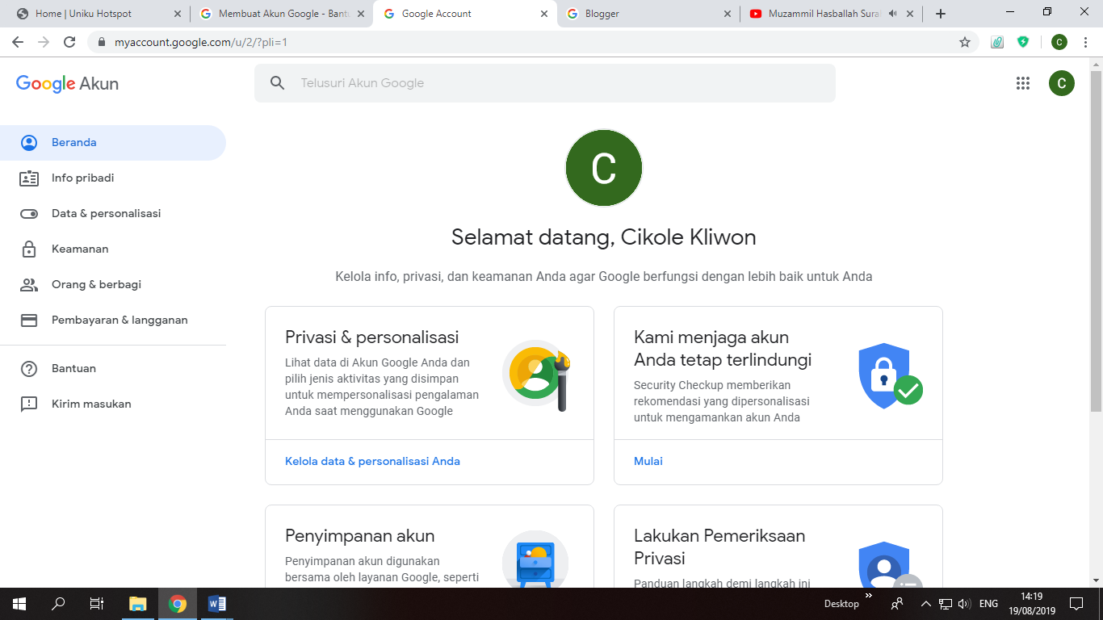
Ilustrasi Pembuatan Email

Slide 21
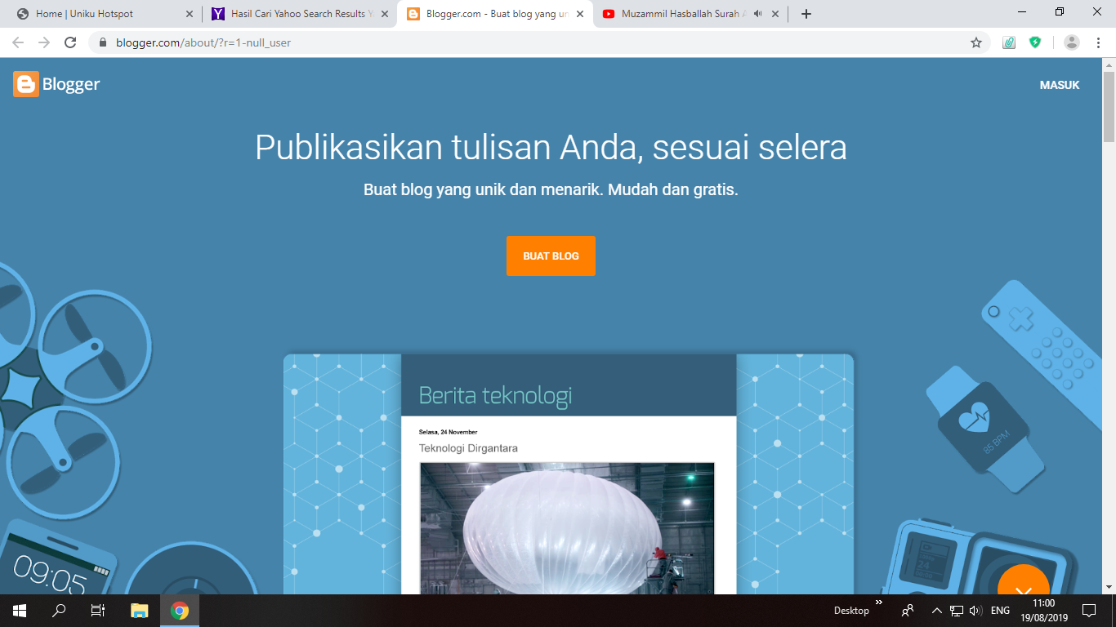
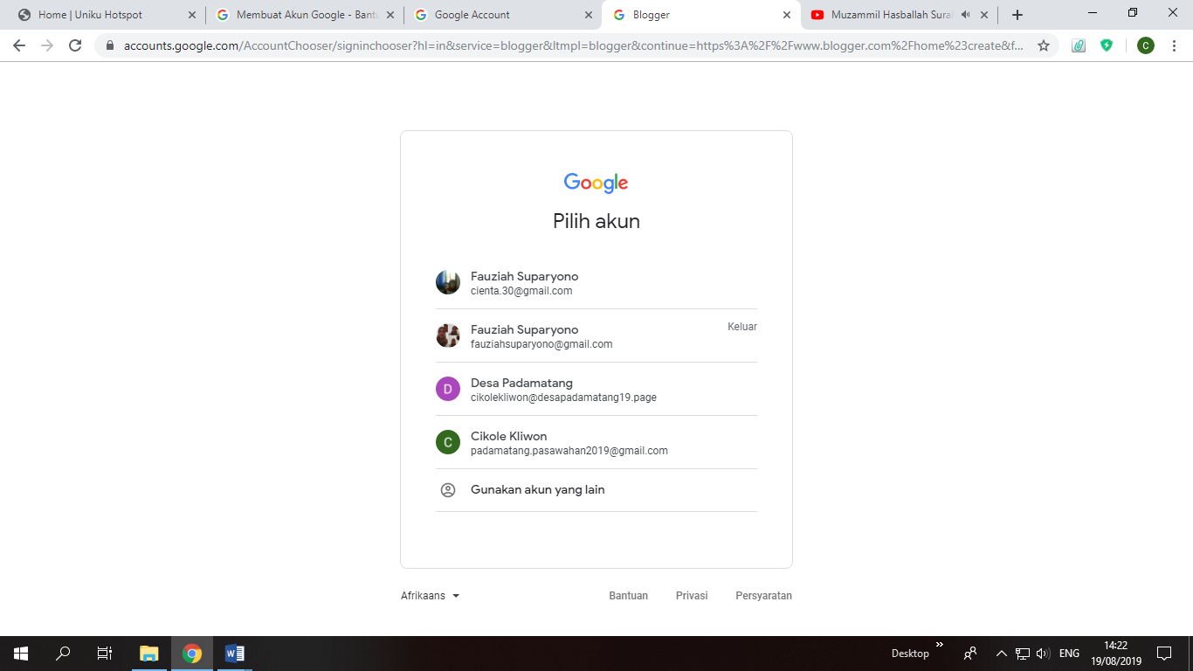
Ilustrasi Pembuatan Blog

Slide 22
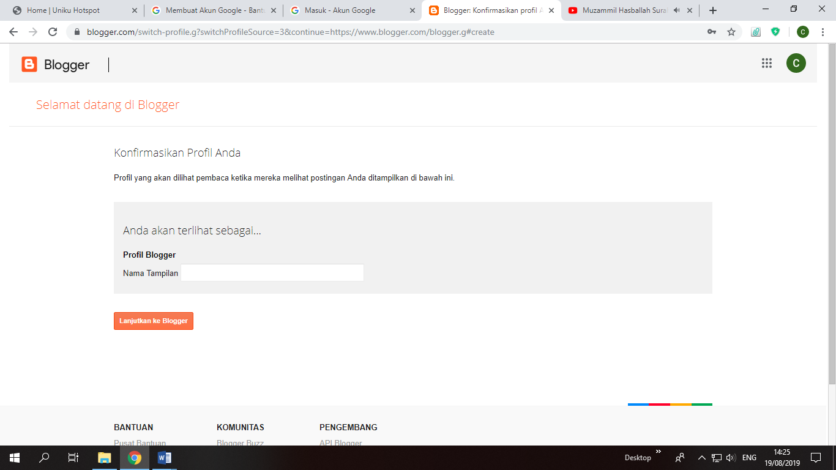
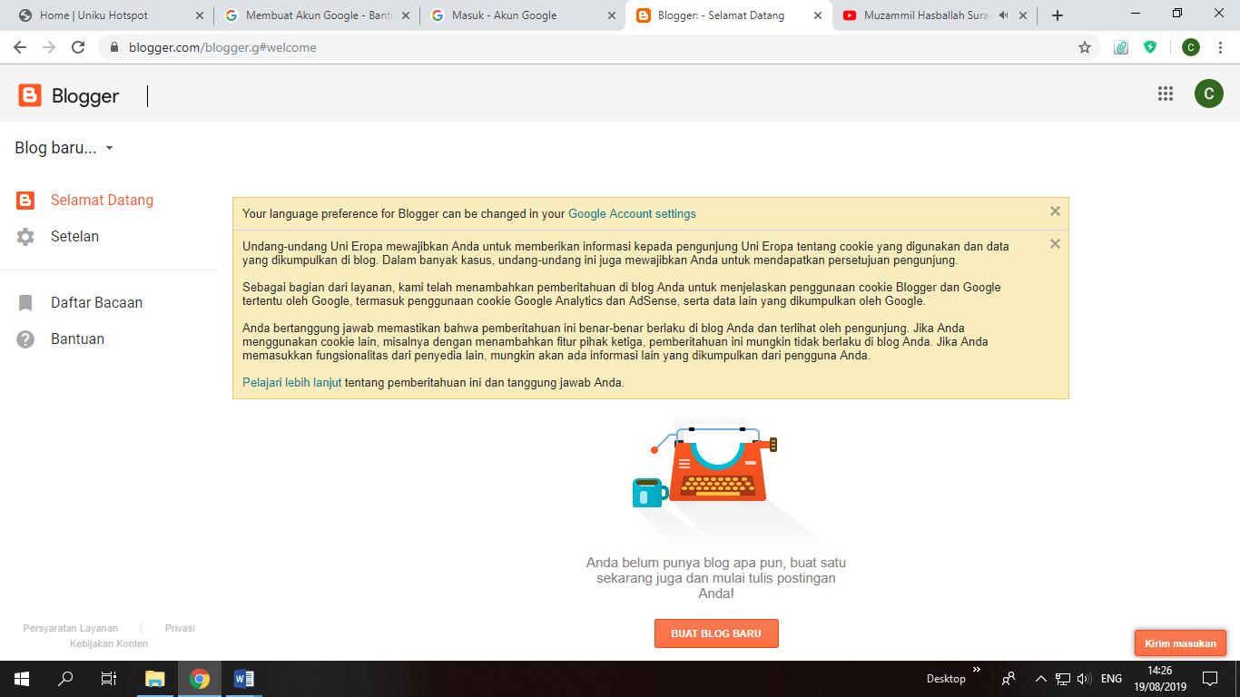
Lanjutan Ilustrasi Pembuatan Blog

Slide 23
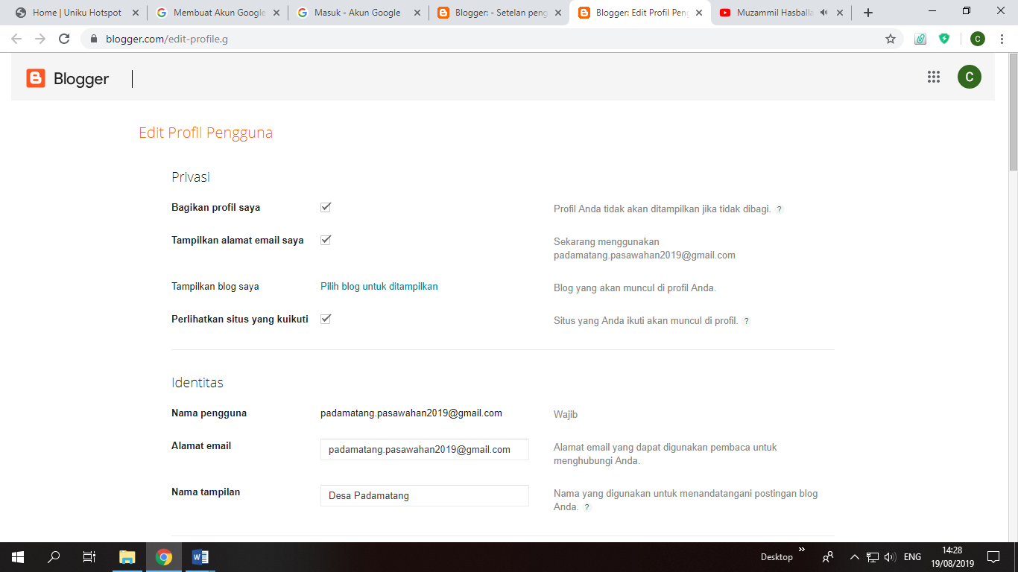
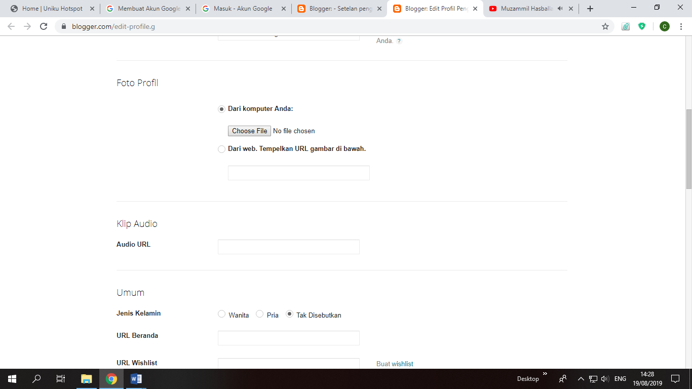
Lanjutan Ilustrasi Pembuatan Blog

Slide 24
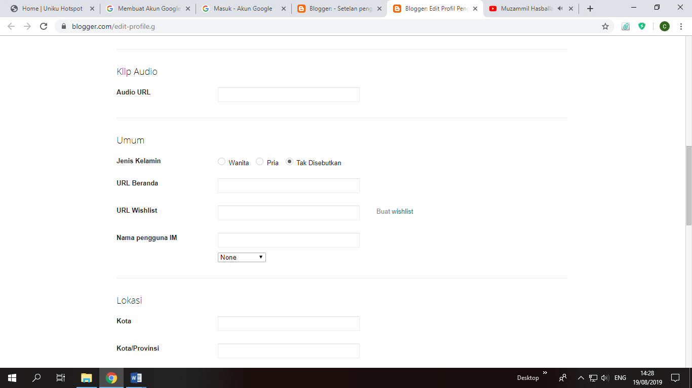
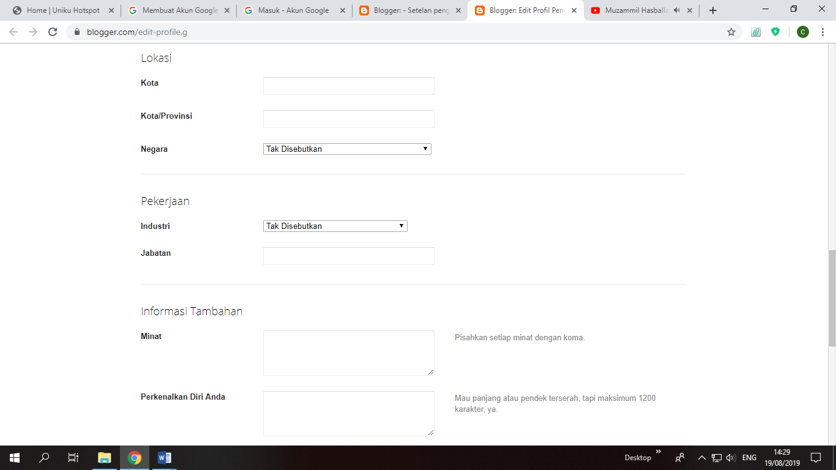
Lanjutan Ilustrasi Pembuatan Blog

Slide 25
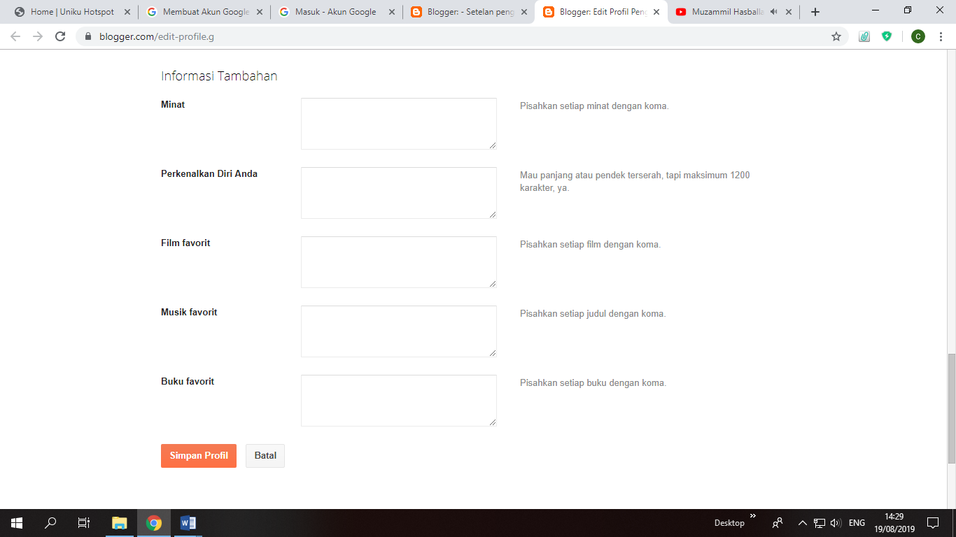
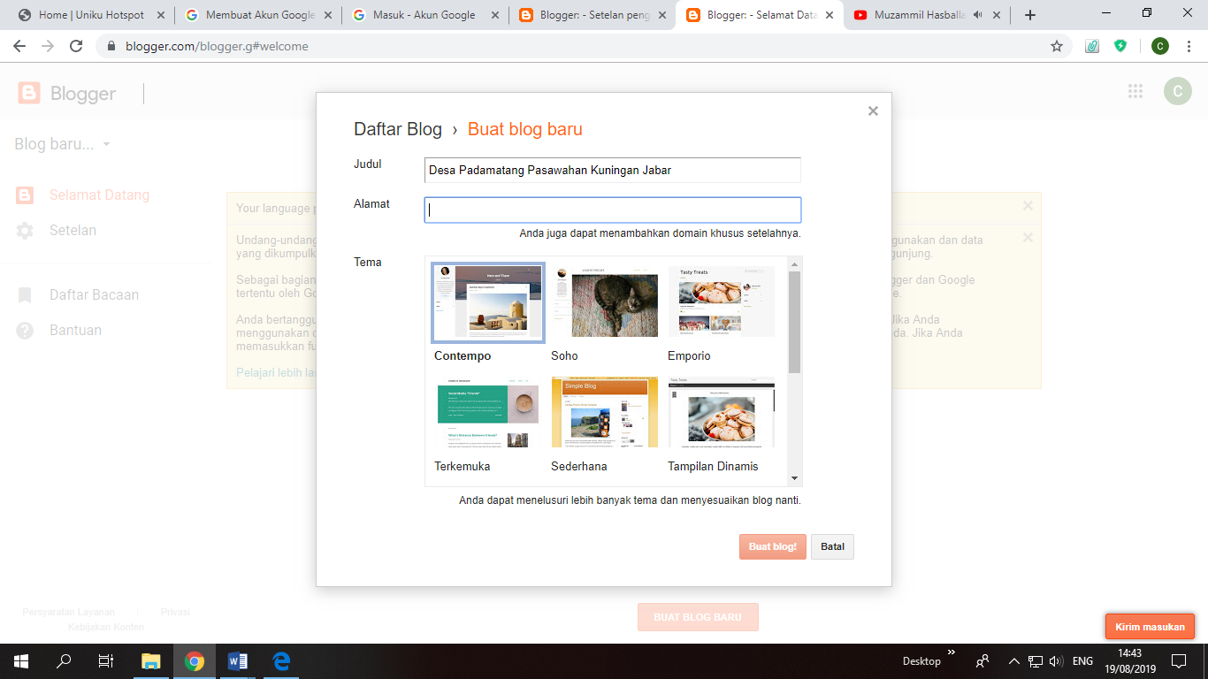
Lanjutan Ilustrasi Pembuatan Blog

Slide 26
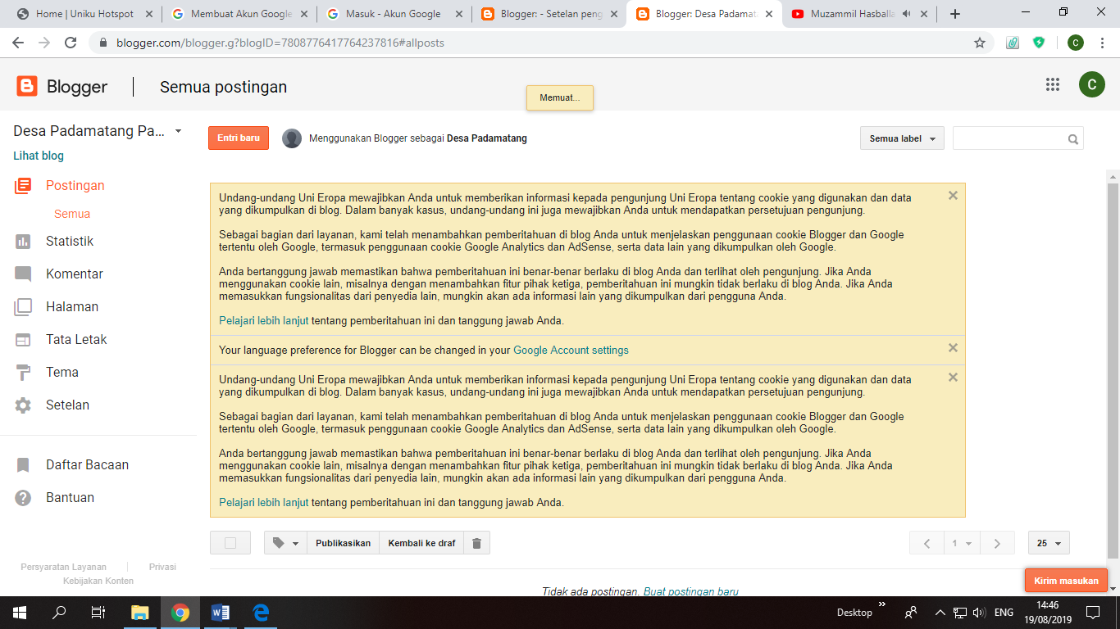
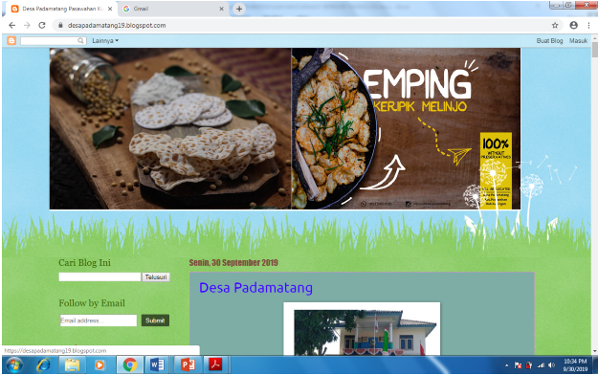
Lanjutan Ilustrasi Pembuatan Blog

Slide 27
REFERENSI
Gunawan, Sumodiningrat. 1999. Pemberdayaan Masyarakat dan Jaringan Pengaman Sosial. Jakarta: PT Gramedia Pustaka Utama.
Haag, S and Keen P. 1996. Information Technology, Tomorrow’s Advantage Today. McGraw-Hill.
https://www.maxmanroe.com/pengertian-kewirausahaan.html. Di akses 20 Agustus 2019
Oxford English Dictionary. 2006. Little Oxford English Dictionary. California: Oxford University Press.
Thomas, W, Zimmerer, Norman, M, Scarborough. 2008. Kewirausahaan dan Manajemen Usaha Kecil. Salemba empat.
Williams dan Sawyer. 2003. Using Information Technology: A Practical Introduction to Computers and Communications. London: Career Education.

Slide 28
Presentasi Selesai…
https://desapadamatang19.blogspot.com

